Slide 1

Путь от RAID до распределенного хранилища с хот-свопом и кэшами
Чеботарев Сергей, Ingram Micro Cloud, Новосибирск

Slide 2







Продукт Odin Automation
OA

Slide 3
Инсталляция Odin Automation
Billing Application
Linux Container
DNS server
Linux Container
Apache Server
Linux Container
Domain Controller
Windows VM
Exchange MBX
Windows VM
Exchange CAS
Windows VM
...
OA MN
Linux Container

Slide 4
Наша серверная
HW Server 96 Gb
OA Installation
OA Installation
HW Server 48 Gb
OA Installation
OA Installation
HW Server 124 Gb
...
...
OA Installation
OA Installation
OA Installation
OA Installation
OA Installation
OA Installation
...
...
...
...
...
...
...
...
...
...
...
…
Парк серверов с Virtuozzo, на каждом размещаются различные по комплектации инсталляции для:
тестирования
разработки
демонстраций
исследований
На дисках сконфигурированы RAID-массивы

Slide 5
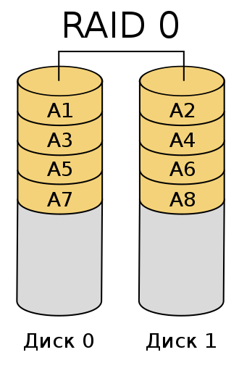
Как устроен RAID
RAID 0 - чередование

Slide 6
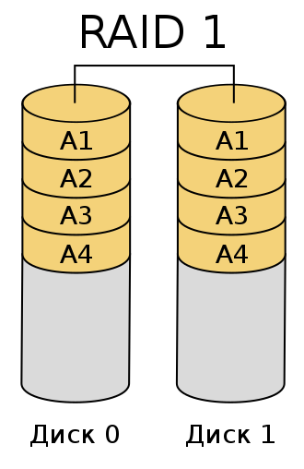
Как устроен RAID
RAID 1 - зеркало

Slide 7
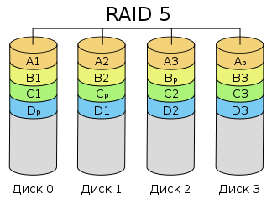
Как устроен RAID
RAID 5 - чередование с контрольными суммами

Slide 8
Как устроен RAID
RAID 10 - комбинация RAID0 и RAID1

Slide 9
Разметка дисков на HW server
RAID 1 – для системы – надёжно, не надо переустанавливать систему
RAID 0 – для образов виртуальных машин и контейнеров:
производительность быстрее в N раз (N=количество дисков)
партиция разрушится в случае выхода из строя любого диска

Slide 10

Что-то с сервером

Slide 11
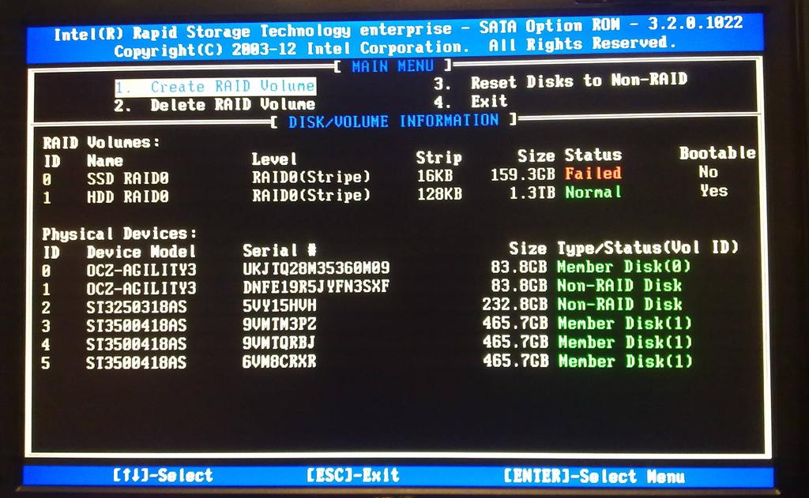

Slide 12

А у вас RAID НОЛЬ?

Slide 13
Может другие RAID?

Slide 14
Notes:
Думаю, тем, кто занимается поддержкой RAID-систем подобная картина знакома. И знакомы все сопутствующие риски.

Slide 15
Что может случиться плохого во время пересборки RAID-массива?

Slide 16
Что может случиться плохого во время пересборки RAID-массива?
Да вообще всё*
* Вы несёте ответственность даже если не виноваты

Slide 17
Что может случиться плохого во время пересборки RAID-массива?
Single bit error*
* Вы потеряете работу, но это не точно

Slide 18
Что может случиться плохого во время пересборки RAID-массива?
Перегрелся
контроллер

Slide 19
Что может случиться плохого во время пересборки RAID-массива?
Глюк в
прошивке

Slide 20
RAID
Высокие риски

Slide 21
RAID
Высокие риски
Катастрофичные последствия

Slide 22
RAID
Высокие риски
Катастрофичные последствия
Длительное восстановление

Slide 23
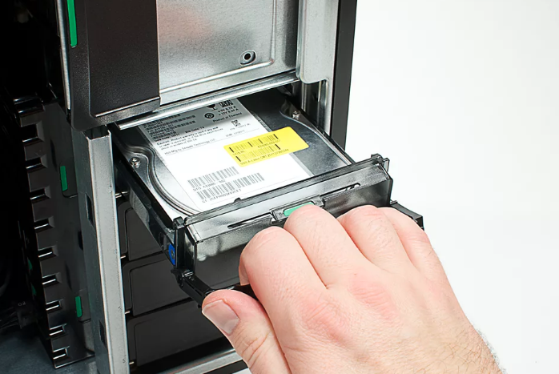
Распределенные СХД
Hot swap

Slide 24
Распределенные СХД
Hot swap
Сравнимая производительность

Slide 25
Распределенные СХД
Hot swap
Сравнимая производительность
Нет ограничения по размеру

Slide 26
Распределенные СХД
Hot swap
Сравнимая производительность
Нет ограничения по размеру
Защита от падения не только дисков но и
серверов
стоек
датацентров

Slide 27
Распределенные СХД
Можно использовать диски разных размеров, производителей и характеристик

Slide 28

Virtuozzo Storage

Slide 29
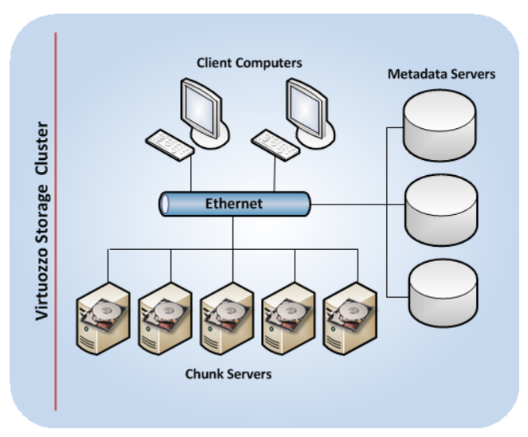
Virtuozzo Storage

Slide 30
Virtuozzo Storage
Роли серверов
серверы метаданных

Slide 31
Virtuozzo Storage
Роли серверов
серверы метаданных
чанк-серверы

Slide 32
Virtuozzo Storage
Роли серверов
серверы метаданных
чанк-серверы
клиенты

Slide 33
Virtuozzo Storage
Роли серверов
серверы метаданных
чанк-серверы
клиенты
Важные параметры

Slide 34
Virtuozzo Storage
Роли серверов
серверы метаданных
чанк-серверы
клиенты
Важные параметры:
Normal Replicas: 3
Minimum Replicas: 2

Slide 35
Virtuozzo Storage
Роли серверов
серверы метаданных
чанк-серверы
клиенты
Важные параметры:
Normal Replicas: 3
Minimum Replicas: 2
Failure domain:
room, row, rack, host, disk

Slide 36
Virtuozzo Storage
Роли серверов
серверы метаданных
чанк-серверы
клиенты
Важные параметры:
Normal Replicas: 3
Minimum Replicas: 2
Failure domain:
room, row, rack, host, disk
Storage tiers

Slide 37
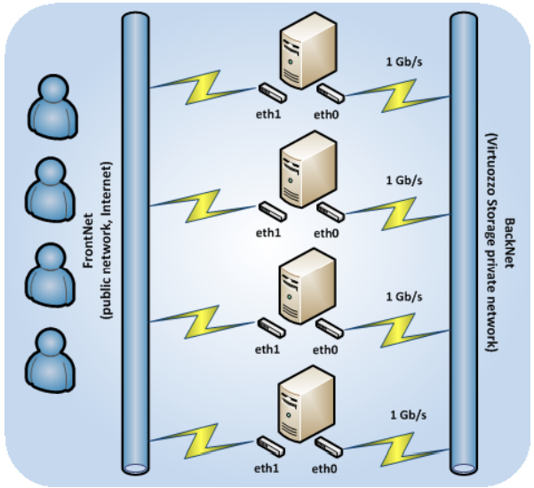
Virtuozzo Storage
Топология сети:
Back-Net
Front-Net

Slide 38
Virtuozzo Storage
Топология сети:
Back-Net
Front-Net
Network bonding
(round-robin)

Slide 39
Другие решения

Slide 40
Аппаратная СХД
СХД "JBOD Huawei OceanStor S2300» Диски 2*24=48 Tb Стоимость = 233 т.р. за 16 Тб полезного пространства 80 Тб = 6 СХД with RAID | Virtuozzo Storage license: 80000 Gb : 800 units by 100 Gb: 4$ * 800 = 3200$
1165 т.р | 208 т.р.

Slide 41
Сравнение с Ceph

Slide 42
Варианты использования
Virtuozzo | Ceph
Virtuozzo Storage 6 – только монтируемая FS (не POSIX-совместима) | Object storage (S3) iSCSI target POSIX-совместимая FS
В 7 версии: iSCSI target S3

Slide 43
Конфигурация размещения данных
Virtuozzo | Ceph
Auto-placement using: storage tiers failure domains | Manually: define placement groups define master/slave disks

Slide 44
Горячее/холодное хранение
Virtuozzo | Ceph
Для VM/контейнер определяются вручную: параметры репликации класс хранения | Автоматическое определение часто/редко используемых данных в схеме кеширования cache-tiring

Slide 45
Кеширование данных
Virtuozzo | Ceph
Вынос журналов на SSD | Primary-Affinity Вынос журналов на SSD Cache-tiring

Slide 46
Аварии

Slide 47
Отказ диска
RAID
Пересборка RAID-массива – боль.

Slide 48
Отказ диска
RAID | СХД
Пересборка RAID-массива – боль. | Непрерывное обслуживание при репликации

Slide 49
Отказ диска
RAID | СХД
Пересборка RAID-массива – боль. | Непрерывное обслуживание при репликации Производительность не затронута

Slide 50
Отказ диска
RAID | СХД
Пересборка RAID-массива – боль. | Непрерывное обслуживание при репликации Производительность не затронута Труп лежит неделю – незаметно

Slide 51
Отказ сервера
RAID
В день демо перед клиентом = катастрофа

Slide 52
Отказ сервера
RAID | СХД
В день демо перед клиентом = катастрофа | Контейнеры и VM будут готовы через 10 минут

Slide 53
Другие преимущества от использования СХД

Slide 54
Прозрачное обслуживание HW серверов:

Slide 55
Прозрачное обслуживание HW серверов:

Slide 56
Прозрачное обслуживание HW серверов:
Переносим содержимое на другие серверы

Slide 57
Прозрачное обслуживание HW серверов:
Переносим содержимое на другие серверы
Отключаем chunk servers

Slide 58
Прозрачное обслуживание HW серверов:
Переносим содержимое на другие серверы
Отключаем chunk servers
Прозрачные перезагрузки

Slide 59
Разношерстное оборудование

Slide 60
Разношерстное оборудование
Старые серверы для чанк-серверов.

Slide 61
Разношерстное оборудование
Старые серверы для чанк-серверов.
Высокопроизводительный сервер только как клиент

Slide 62
Разношерстное оборудование
Старые серверы для чанк-серверов.
Высокопроизводительный сервер только как клиент
Сервер метаданных в контейнере

Slide 63

Если кратко
Аппаратная СХД | Virtuozzo Storage | Ceph
Дорого | Дешевле | Бесплатно
Высокие требования к дискам | Разношерстное оборудование | Разношерстное оборудование
- | Автоматическое распределение реплик | Размещение реплик вручную
Длительное время восстановления | Фоновое прозрачное восстановление | Фоновое прозрачное восстановление
- | Обслуживание без прерывания работы контейнеров | -
Нет кеширования | Кеширование через журналы | Автоматическое холодное-горячее хранение

Slide 64
Особенности эксплуатации СХД

Slide 65
VM templates

Slide 66
VM templates
Ограниченная поддержка VM templates

Slide 67
VM templates
Ограниченная поддержка VM templates
Linked VM

Slide 68
Свободное место
Требуется, чтобы
пережить отказ оборудования
проводить прозрачное обслуживание серверов

Slide 69
SSD диски
SSD серверного уровня

Slide 70
SSD диски
SSD серверного уровня
Обычные SSD:

Slide 71
SSD диски
SSD серверного уровня
Обычные SSD:
отказ контроллера

Slide 72
SSD диски
SSD серверного уровня
Обычные SSD:
отказ контроллера
диск схлопнулся по размеру: 60 Гб -> 8 Мб

Slide 73
SSD диски
SSD серверного уровня
Обычные SSD:
отказ контроллера
диск схлопнулся по размеру: 60 Гб -> 8 Мб
зависание диска

Slide 74
SSD диски
SSD серверного уровня
Обычные SSD:
отказ контроллера
диск схлопнулся по размеру: 60 Гб -> 8 Мб
зависание диска
Потеря SSD с журналами -> нужна ре-инициализация всех дисков

Slide 75
Баги
Нестабильная работа одного дискового контроллера –> пострадал весь кластер

Slide 76
Баги
Нестабильная работа одного дискового контроллера –> пострадал весь кластер
Полный перезапуск кластера в первый раз не удался

Slide 77

Человеческий фактор

Slide 78
Человеческий фактор
pstorage -c cluster1 --force rm-cs 1234

Slide 79

Redundancy говоришь?

Slide 80
Summary
6 лет uptime
~30 серверов
~150 дисков
minimum replicas: 2
normal replicas: 3
cluster1: 17 Tb allocatable, 52 Tb disks
cluster2: 12 Tb allocatable, 36 Tb disks
cluster3: 50 Tb allocatable, 152 Tb disks
Virtuozzo 6 used
Total: 80 Tb allocatable, 240 Tb disk space

Slide 81

Бессонные ночи восстановления

Slide 82
Бессонные ночи восстановления
Субботние «окна обслуживания»

Slide 83

Бессонные ночи восстановления
Субботние «окна обслуживания»
Решать новые и интересные проблемы

Slide 84
Бессонные ночи восстановления
Субботние «окна обслуживания»
Решать новые и интересные проблемы
Получить опыт администрирования кластеров

Slide 85
Бессонные ночи восстановления
Субботние «окна обслуживания»
Решать новые и интересные проблемы
Получить опыт администрирования кластеров

Slide 86
-? -!
LinkedIn: https://www.linkedin.com/in/chebotarev-sergei-nsk/
Telegram: @schebotarev

